Slide 1
Instytut Badań Edukacyjnych
dr Piotr Klatta
08.07.2020
Miejsce i znaczenie Sektorowych Ram Kwalifikacji w Zintegrowanym Systemie Kwalifikacji

Slide 2
PLAN PREZENTACJI
Czym Jest Zintegrowany System Kwalifikacji?
1
Elementy Zintegrowanego Systemu Kwalifikacji
2
Miejsce i znaczenie Sektorowych Ram Kwalifikacji w Zintegrowanym Systemie Kwalifikacji
3

Slide 3
Czym Jest Zintegrowany System Kwalifikacji?

Slide 4
1999 - 2008
Proces Boloński
Porównywalność studiów, stopni i tytułów naukowych
- Utworzenie ECTS
Zalecenie Parlamentu EU
Uzupełnienie o porównywalność osiągnięć i kształcenia w szkoleniu zawodowym
- Utworzenie ECVET
Notes:
Zespół ekspertów
Konsultacje

Slide 5
2008
ERK
Europejska Rama Kwalifikacji
ECVET
Europejski System Transferu i Akumulacji Osiągnięć w Kształceniu i Szkoleniu Zawodowym
Notes:
Zespół ekspertów
Konsultacje

Slide 6
IDEA ERK
Europejska Rama Kwalifikacji
Kraj A
Kraj B
8
kwalifikacja
kwalifikacja
7
6
kwalifikacja
5
kwalifikacja
4
kwalifikacja
3
kwalifikacja
2
kwalifikacja
kwalifikacja
1
Notes:
Zespół ekspertów
Konsultacje

Slide 7
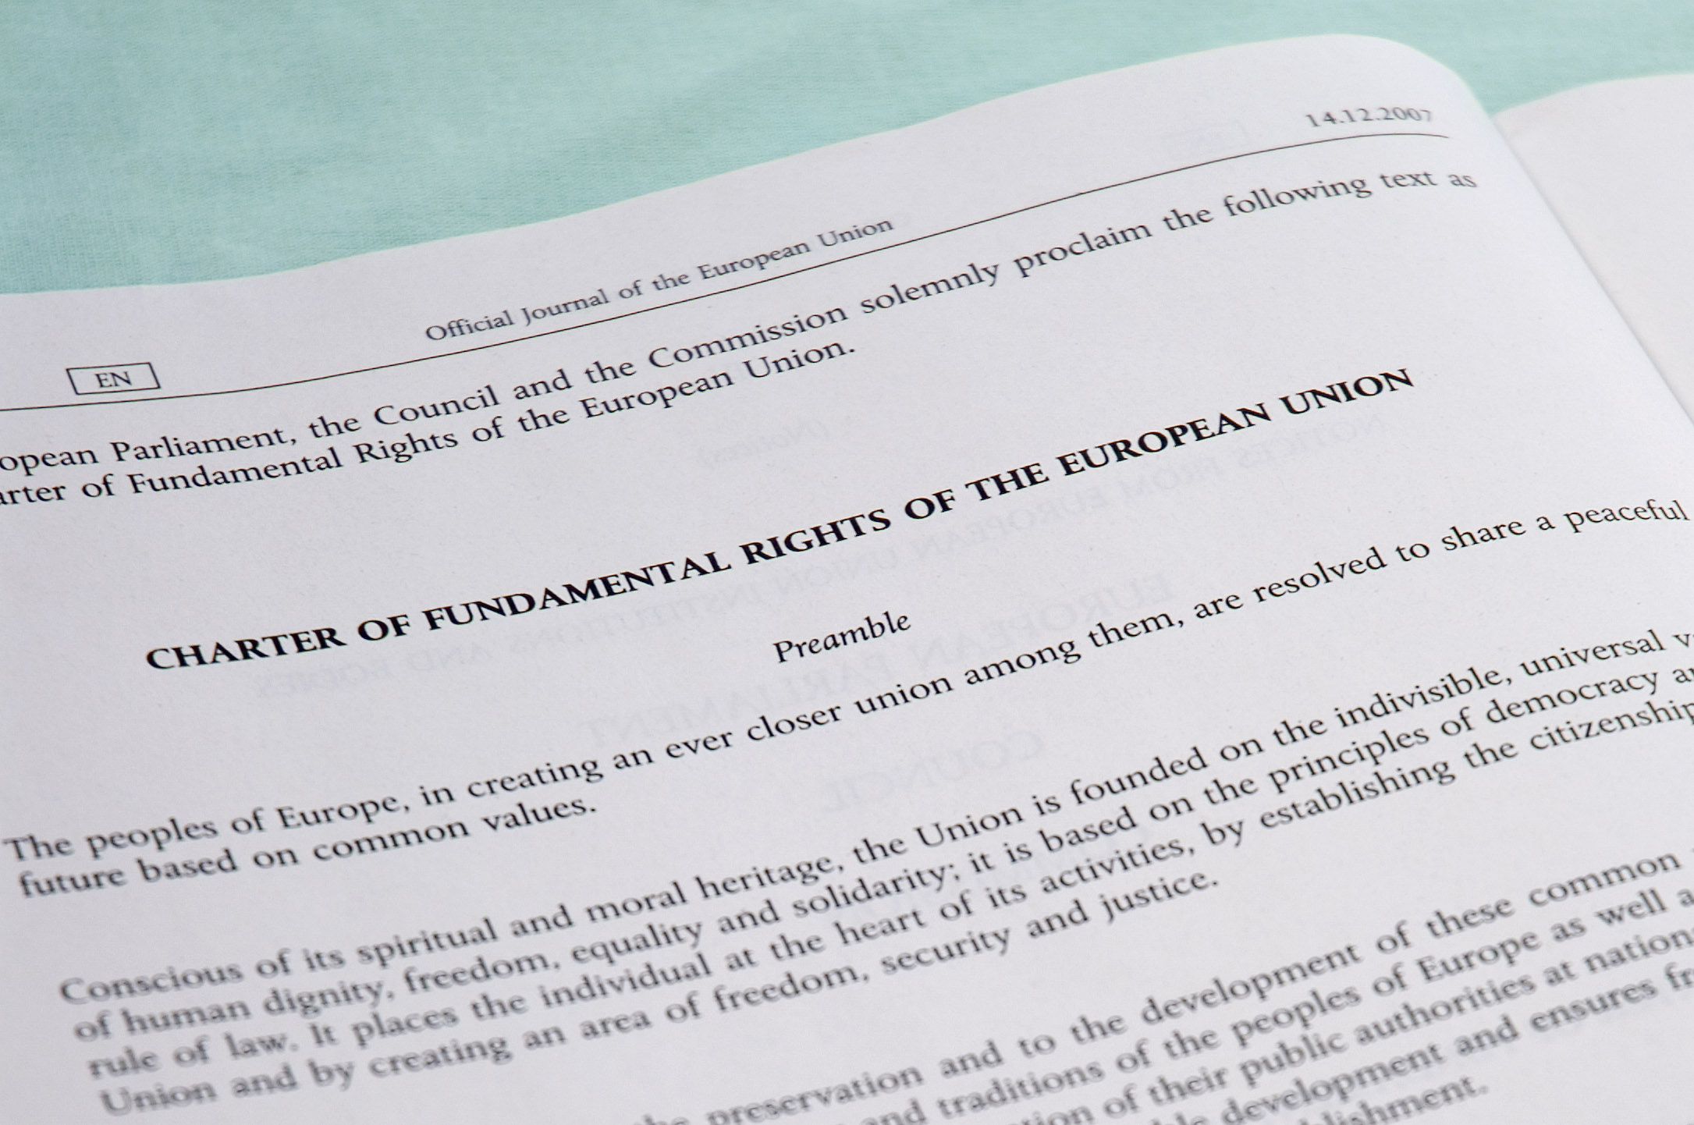
Wolności obywateli UE
Notes:
Zespół ekspertów
Konsultacje

Slide 8
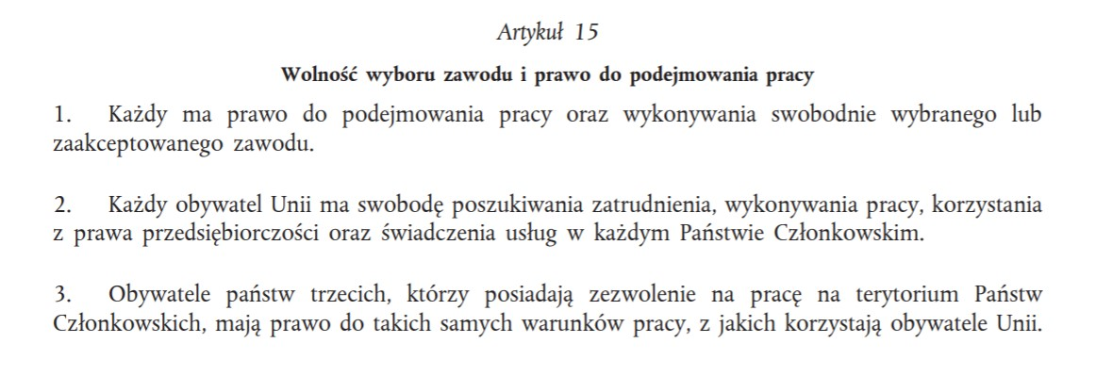
2009
Notes:
Zespół ekspertów
Konsultacje

Slide 9
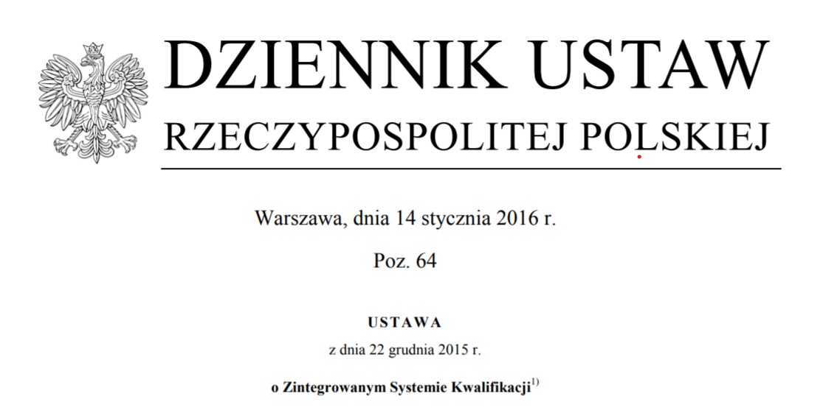
Powstanie polskiego systemu
Notes:
Zespół ekspertów
Konsultacje

Slide 10
Zintegrowany System Kwalifikacji
Ogół rozwiązań służących ustanawianiu, nadawaniu oraz zapewnianiu jakości tych kwalifikacji.
Notes:
Zespół ekspertów
Konsultacje

Slide 11
Elementy Zintegrowanego Systemu Kwalifikacji

Slide 12
ZINTEGROWANY SYSTEM KWALIFIKACJI
SYSTEM
Notes:
PRK - opis ośmiu wyodrębnionych w Polsce poziomów kwalifikacji odpowiadających odpowiednim poziomom europejskich ram kwalifikacji.
Poziomy PRK - zakres i stopień złożoności wymaganych efektów uczenia się dla kwalifikacji danego poziomu, sformułowanych za pomocą ogólnych charakterystyk efektów uczenia się.

Slide 13
ELEMENTY ZINTEGROWANEGO SYSTEMU KWALIFIKACJI
Ogół rozwiązań służących ustanawianiu, nadawaniu oraz zapewnianiu jakości tych kwalifikacji:
- Polska Rama Kwalifikacji
- Sektorowe Ramy Kwalifikacji
- Zintegrowany Rejestr Kwalifikacji
Notes:
Zespół ekspertów
Konsultacje

Slide 14
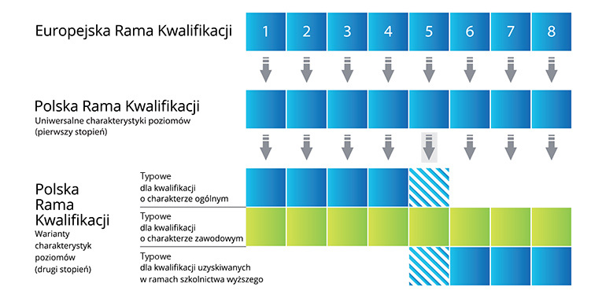
Polska Rama Kwalifikacji
Notes:
Zespół ekspertów
Konsultacje

Slide 15
ELEMENTY ZINTEGROWANEGO REJESTRU KWALIFIKACJI
W ZRK ujęte są kwalifikacje:
pełne, nadawane wyłącznie w systemach oświaty i szkolnictwa wyższego,
cząstkowe, w skład których wchodzą kwalifikacje ze szkolnictwa zawodowego, nadawane po ukończeniu studiów podyplomowych,
uregulowane,
rynkowe,
rynkowe w rzemiośle.
Notes:
PRK - opis ośmiu wyodrębnionych w Polsce poziomów kwalifikacji odpowiadających odpowiednim poziomom europejskich ram kwalifikacji.
Poziomy PRK - zakres i stopień złożoności wymaganych efektów uczenia się dla kwalifikacji danego poziomu, sformułowanych za pomocą ogólnych charakterystyk efektów uczenia się.

Slide 16
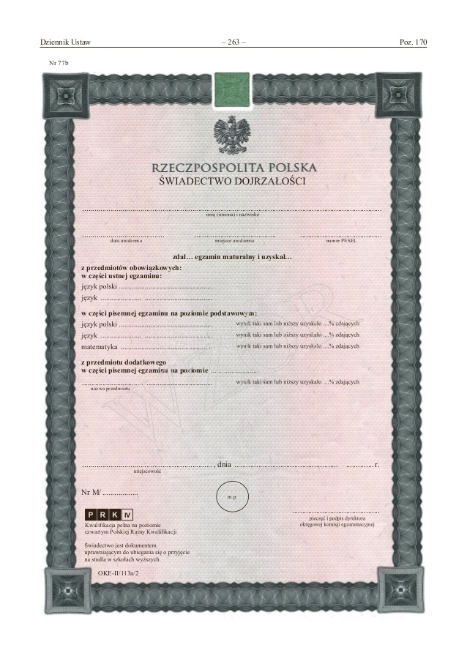
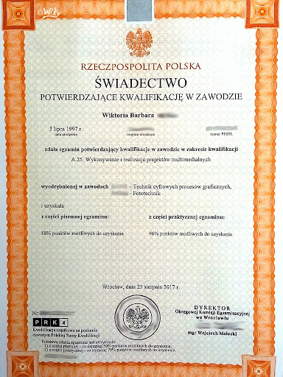
W systemie oświaty
Notes:
PRK - opis ośmiu wyodrębnionych w Polsce poziomów kwalifikacji odpowiadających odpowiednim poziomom europejskich ram kwalifikacji.
Poziomy PRK - zakres i stopień złożoności wymaganych efektów uczenia się dla kwalifikacji danego poziomu, sformułowanych za pomocą ogólnych charakterystyk efektów uczenia się.

Slide 17
Kwalifikacje rynkowe
Są to kwalifikacje nieuregulowane przepisami prawa, których nadawanie odbywa się na zasadzie swobody działalności gospodarczej.
Kwalifikacje rynkowe mogą, ale nie muszą być opisywane i włączane do ZSK. O włączeniu decyduje minister właściwy dla kwalifikacji w odpowiedzi na inicjatywę zainteresowanego środowiska.
Notes:
PRK - opis ośmiu wyodrębnionych w Polsce poziomów kwalifikacji odpowiadających odpowiednim poziomom europejskich ram kwalifikacji.
Poziomy PRK - zakres i stopień złożoności wymaganych efektów uczenia się dla kwalifikacji danego poziomu, sformułowanych za pomocą ogólnych charakterystyk efektów uczenia się.

Slide 18
Opis kwalifikacji rynkowych
Kwalifikacje rynkowe stanowią rdzeń systemu.
Są opisywane w zgodzie z utworzonym standardem i docelowo włączane do ZSK.
Opisywana kwalifikacja zawsze jest bardzo konkretna.
Opis kwalifikacji nie jest programem szkolenia czy kursu.
Opis kwalifikacji zawiera między innymi:
efekty uczenia się,
wymagania dotyczące podmiotów sprawdzających, czy efekty uczenia się zostały osiągnięte.
Nie ma znaczenia w jaki sposób efekty uczenia się były pozyskiwane, ale czy faktycznie są osiągnięte.
Notes:
PRK - opis ośmiu wyodrębnionych w Polsce poziomów kwalifikacji odpowiadających odpowiednim poziomom europejskich ram kwalifikacji.
Poziomy PRK - zakres i stopień złożoności wymaganych efektów uczenia się dla kwalifikacji danego poziomu, sformułowanych za pomocą ogólnych charakterystyk efektów uczenia się.

Slide 19
Przykładowa kwalifikacja, która mogłaby zostać opisana
Pilotowanie drona pocztowego
Notes:
PRK - opis ośmiu wyodrębnionych w Polsce poziomów kwalifikacji odpowiadających odpowiednim poziomom europejskich ram kwalifikacji.
Poziomy PRK - zakres i stopień złożoności wymaganych efektów uczenia się dla kwalifikacji danego poziomu, sformułowanych za pomocą ogólnych charakterystyk efektów uczenia się.

Slide 20
SEKTOROWA RAMA KWALIFIKACJI
Opis poziomów kwalifikacji funkcjonujących w danym
sektorze lub branży;
poziomy sektorowych ram kwalifikacji odpowiadają
odpowiednim poziomom Polskiej Ramy Kwalifikacji.
(art. 2, pkt 19 ustawy o ZSK)
Notes:
PRK - opis ośmiu wyodrębnionych w Polsce poziomów kwalifikacji odpowiadających odpowiednim poziomom europejskich ram kwalifikacji.
Poziomy PRK - zakres i stopień złożoności wymaganych efektów uczenia się dla kwalifikacji danego poziomu, sformułowanych za pomocą ogólnych charakterystyk efektów uczenia się.

Slide 21
SEKTOROWA RAMA KWALIFIKACJI
PRK
SRK
Kontekst branżowy

Slide 22
Sektorowe Ramy Kwalifikacji
Mają charakter ogólny
Można je przyjąć w każdym podmiocie związanym z danym sektorem, nawet jeśli posiada on własne standardy związane z kwalifikacjami

Slide 23
Cele tworzenia SRK
animowanie współpracy wśród reprezentatywnych dla branży przedstawicieli sektora na rzecz zidentyfikowania kluczowych kompetencji i kwalifikacji,
uporządkowanie zidentyfikowanych kompetencji i kwalifikacji zgodnie z zapisami PRK.

Slide 24
Cele tworzenia SRK
zwiększenie porównywalności kwalifikacji w ramach sektora w kraju i w Europie,
czytelne ścieżki kariery zawodowej dla pracowników,
podstawa do opisywania nowych kwalifikacji w sektorze,
podstawa do projektowania programów kształcenia i szkolenia zgodnych z potrzebami rynku pracy,
autoedukacja - samokształcenie i samowychowanie.

Slide 25
Miejsce i znaczenie Sektorowych Ram Kwalifikacji w Zintegrowanym Systemie Kwalifikacji

Slide 26
PRK, SRK A OPIS KWALIFIKACJI – od ogółu do szczegółu
Polska Rama Kwalifikacji – zapisy poziomu 4 | SRK w Sporcie – zapisy poziomu 4 | Przykładowy fragment opisu kwalifikacji na poziomie 4 (kryteria weryfikacji efektów uczenia się) – Prowadzenie procesu treningu personalnego
Zna i rozumie poszerzony zbiór podstawowych faktów, umiarkowanie złożonych pojęć, teorii i zależności między wybranymi zjawiskami (…) | Zna i rozumie zasady stosowania metod, form i środków w procesie treningowym w sporcie przy typowych celach treningowych. | Opisuje podstawy teorii zmiany zachowania w kontekście wdrażania uczestnika do zdrowego stylu życia.
Potrafi wykonywać niezbyt złożone zadania w części bez instrukcji często w zmiennych warunkach | Potrafi samodzielnie planować, organizować, prowadzić, kontrolować i oceniać proces treningowy w sporcie z uwzględnieniem zainteresowań, możliwości i potrzeb uczestnika sportu oraz świadomie wyselekcjonowanych metod i narzędzi pracy. | Dobiera formy, metody i środki treningowe do ustalonych celów, w oparciu o możliwości psychofizyczne Uczestnika.
Autonomicznego działania i współdziałania w zorganizowanych warunkach | W swoich zadaniach zawodowych jest gotów do efektywnej współpracy z małym zespołem specjalistów. | Współpracuje z innymi specjalistami w realizacji procesu treningowego, m.in. wykorzystując uzyskiwane od nich informacje o uczestniku w przygotowaniu lub modyfikowaniu planu treningowego.

Slide 27
ĆWICZENIE: KTÓRA TO SRK?
SKŁADNIK OPISU TYPOWY DLA KSZTAŁCENIA ZAWODOWEGO POZIOM 4 (WIEDZA) | Zna i rozumie różne metody i technologie stosowane przy wykonywaniu zadań zawodowych
CHARAKTERYSTYKA POZIOMU | Zna i rozumie ogólne podstawy teoretyczne działania technologii cyfrowych, sprzętu, sieci komputerowych i urządzeń z nimi współpracujących.
CHARAKTERYSTYKA POZIOMU | Zna i rozumie zasady stosowania metod, form i środków w procesie treningowym w sporcie przy typowych celach treningowych (takich jak np. redukcja masy ciała, poprawa sprawności fizycznej, nauczanie umiejętności technicznych i taktycznych w sporcie).
CHARAKTERYSTYKA POZIOMU | Zna i rozumie metody i techniki budowy sieci telekomunikacyjnych.
IT
SPORT
TELEKOMUNIKACJA
Notes:
SRK tłumaczą język PRK na język danego sektora. Uwzględniają tylko te aspekty, które są istotne dla danego sektora. To dobrze pokazuje jako ćwiczenie. SRK przybliżają PRK i ZSK do potrzeb danego sektora

Slide 28
ĆWICZENIE: KTÓRA TO SRK?
SKŁADNIK OPISU TYPOWY DLA KSZTAŁCENIA ZAWODOWEGO POZIOM 4 (WIEDZA) | Zna i rozumie różne metody i technologie stosowane przy wykonywaniu zadań zawodowych
CHARAKTERYSTYKA POZIOMU | Zna i rozumie zasady prowadzenia dokumentacji i obiegu dokumentów w wybranym pionie zakładu hotelarskiego.
CHARAKTERYSTYKA POZIOMU | Opisuje podstawowe elementy sprawozdań finansowych banku oraz wskaźniki wykorzystywane w analizie.
CHARAKTERYSTYKA POZIOMU | Zna i rozumie zasady eksploatacji rusztowań oraz wyposażenia do pracy na wysokości.
CHARAKTERYSTYKA POZIOMU | Zna i rozumie najczęściej stosowane formy, metody, technologie, techniki i narzędzia wspierania rozwoju.
CHARAKTERYSTYKA POZIOMU | Zna i rozumie typowe procesy techniczno- technologiczne przygotowania, wytwarzania i wykończania skór i produktów włókienniczych.
TURYSTYKA
BANKOWOŚĆ
BUDOWNICTWO
USŁUGI ROZWOJOWE
PRZEMYSŁ MODY

Slide 29
SEKTOROWA RAMA KWALIFIKACJI – BRANŻOWA INTERPRETACJA POLSKIEJ RAMY KWALIFIKACJI
POZIOM | PRZYKŁADOWE CHARAKTERYSTYKI POZIOMÓW - PRK | PRZYKŁADOWE CHARAKTERYSTYKI POZIOMÓW SRK (SEKTOR BUDOWNICTWA)
3 | Potrafi wykonywać działania składające się na niezbyt złożone zadania zawodowe. | Potrafi wykonywać prace budowlano-montażowe, instalacyjne, montażowe oraz wykończeniowe.
4 | Potrafi wykonywać umiarkowanie złożone zadania zawodowe często w zmiennych, przewidywalnych warunkach. | Potrafi wykonywać obmiar robót budowlano-montażowych.
5 | Potrafi wykonywać umiarkowanie złożone zadania zawodowe w zmiennych i nie w pełni przewidywalnych warunkach. | Potrafi zgłaszać roboty budowlano-montażowe do odbioru, uczestniczyć w czynnościach odbiorowych i zapewniać usunięcie ewentualnych nieprawidłowości.
6 | Potrafi wykonywać złożone zadania zawodowe w zmiennych i nie w pełni przewidywalnych warunkach. | Potrafi zapewniać – ze strony wykonawcy − kontrolę jakości przedsięwzięcia budowlanego w postaci pomiaru wyników przedsięwzięcia w ustalonych punktach kontroli, porównywać i oceniać zgodność pomierzonych wyników z ustalonymi wymaganiami oraz dokonywać odbioru technicznego i jakościowego robót.

Slide 30
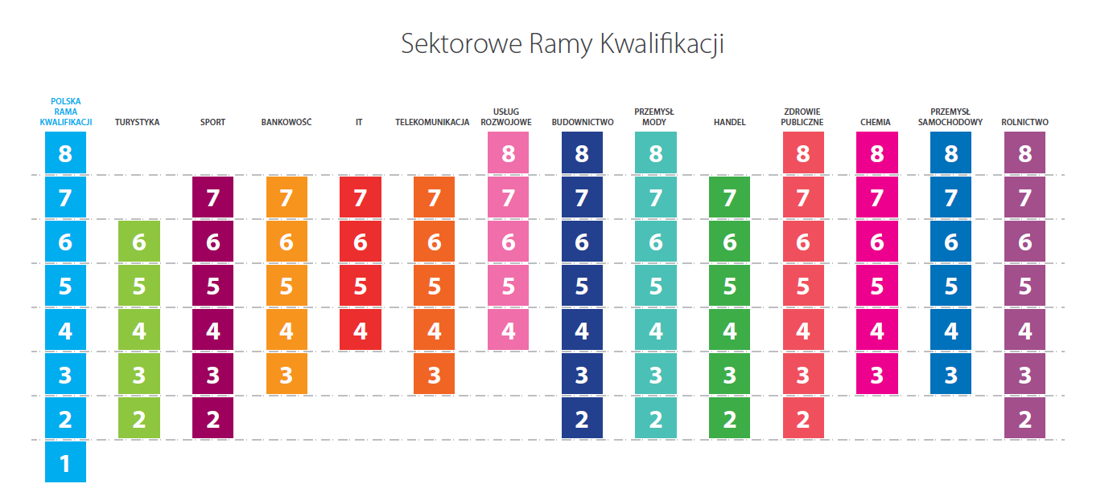
SRK – różne skale, jedna baza (PRK) –SRK powstałe do 2020
Notes:
Powstało 13 SRK.
4 są na różnych etapach tworzenia: Energetyka, Górnictwo, Nieruchomości i Oświata.
4 są włączone do ZSK (Sportu, Turystyki, Usług Rozwojowych, Budownictwa).

Slide 31
PROGRESJA POZIOMÓW – SRK-BUD
2
Potrafi stosować instrukcje bezpiecznej pracy na wyznaczonym stanowisku
3
Potrafi stosować zasady bezpiecznej pracy w zakresie wykonywania robót budowlano - montażowych
4
Potrafi stosować zasady bezpiecznej organizacji pracy zespołu pracowniczego
5
6
Potrafi tworzyć plan Bezpieczeństwa i Ochrony Zdrowia (BIOZ)
Potrafi wprowadzać systemy zarządzania bezpieczeństwem pracy w przedsiębiorstwie budowlanym
7
Potrafi wykorzystywać analizy rynku pracy w sektorze budownictwa w działalności zawodowej
8
Potrafi tworzyć nowe metody badań i analizy koniunktury budowlanej i rynku pracy w budownictwie w zakresie robót budowlano-montażowych

Slide 32
ZGODNOŚĆ Z PRK
SRK nie jest "słowo w słowo" przełożeniem ramy zawodowej. Obydwie ramy powinny być zbieżne, jednakże, nie powinno to być przeszkodą w ubranżowieniu ramy
Jednym z produktów projektu – analiza zgodności SRK z PRK – wskazanie zapisów PRK odnoszących się do zapisów SRK

Slide 33
Publikacje dotyczące SRK
Publikacje dostępne na stronie www.kwalifikacje.edu.pl

Slide 34
Pilotażowe wdrożenia SRK
Efekty pilotażowych wdrożeń SRK:
wykorzystanie SRK w modyfikacji lub tworzeniu procedur HR w podmiotach realizujących wdrożenie
upowszechnienie SRK w sektorze
upowszechnienie wiedzy o SRK wśród pracowników objętych pilotażem
zbadanie przydatności SRK w praktyce gospodarczej
możliwość weryfikacja i uzupełnienie SRK

Slide 35
WŁĄCZANIE SRK DO ZSK
Minister właściwy, z własnej inicjatywy lub na wniosek sektorowej rady do spraw kompetencji lub zainteresowanego podmiotu, podejmuje działania w celu włączenia Sektorowych Ram Kwalifikacji do Zintegrowanego Systemu Kwalifikacji, jeżeli wstępna ocena celowości włączenia Sektorowych Ram Kwalifikacji do Zintegrowanego Systemu Kwalifikacji jest pozytywna.
(art. 11, pkt 2 ustawy o ZSK)

Slide 36
WŁĄCZANIE SRK DO ZSK
SRK włączone do ZSK:
turystyka,
sport,
usługi rozwojowe,
budownictwo.

Slide 37
WŁĄCZANIE SRK DO ZSK
Implikacje włączenia SRK do ZSK
włączone SRK funkcjonują „oficjalnie”
opisy kwalifikacji – odwołują się do poziomu SRK

